Slide 1




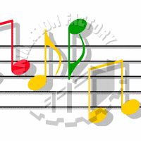

UBND TP.QUY NHƠN
TRƯỜNG TIỂU HỌC NHƠN HỘI
CHÀO MỪNG CÁC THẦY CÔ GIÁO VỀ DỰ GIỜ
Môn : Âm nhạc
Lớp 4A Trường TH Nhơn Hội
Người thực hiện : Nguyễn Thị Ái Trang

Slide 2

Thứ hai ngày 03 tháng 03 năm 2025
Âm nhạc
Tiết 25 : - ĐỌC NHẠC : “Bài đọc nhạc số 3”
-VẬN DỤNG

Slide 3

I. Hoạt động mở đầu :

Slide 4
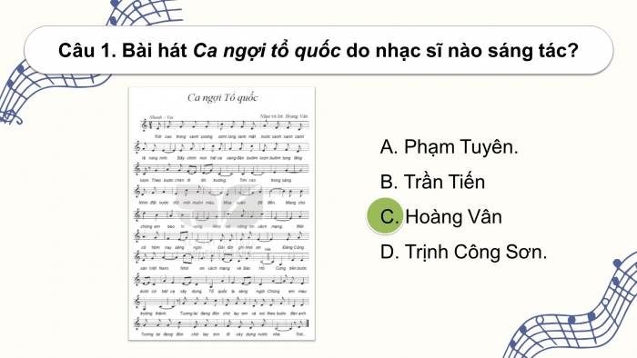
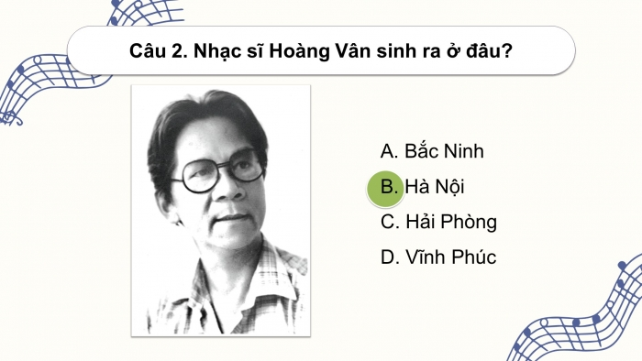
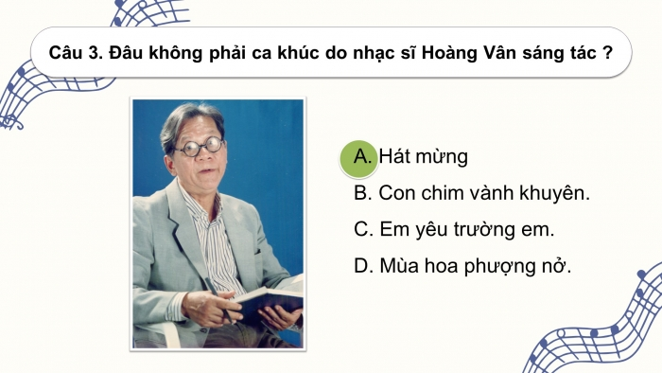
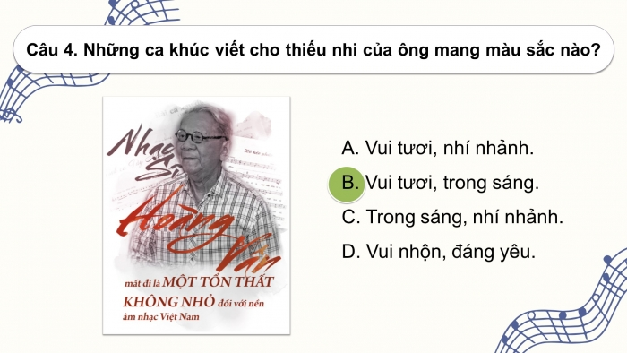

Slide 5

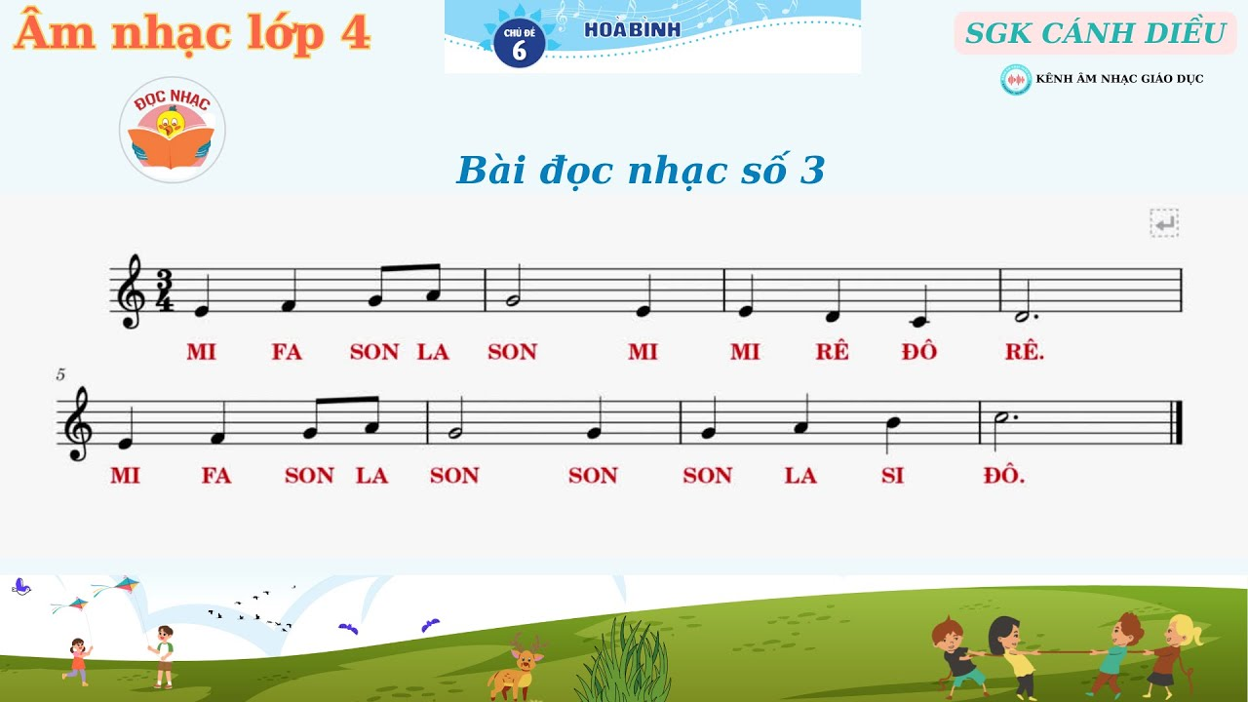
II. Hoạt động Khám phá:
- ĐỌC NHẠC : “ Bài đọc nhạc số 3”

Slide 6
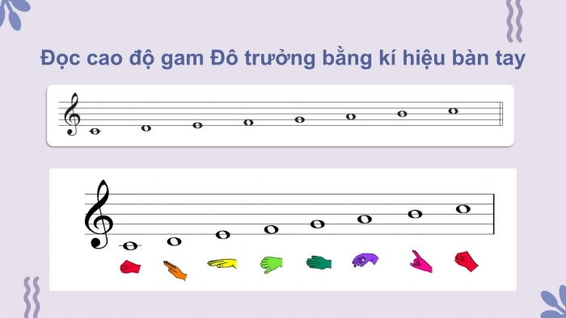
LUYỆN GAM ĐÔ TRƯỞNG

Slide 7
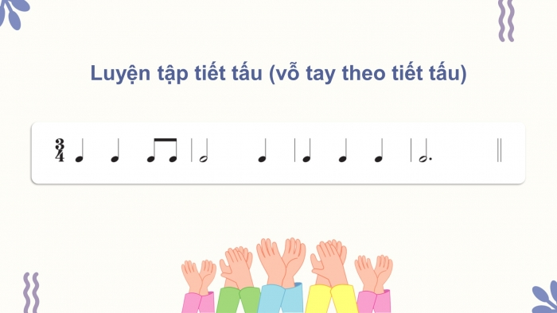
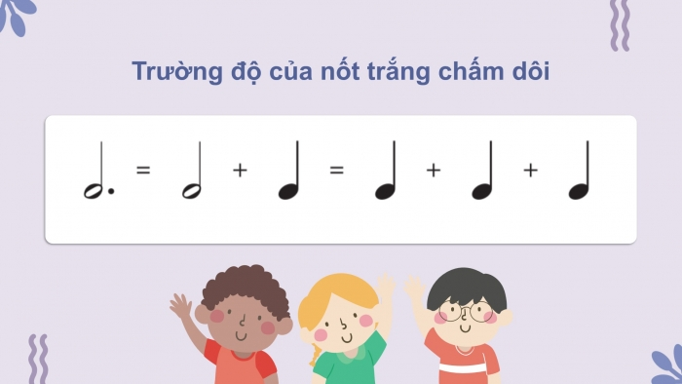
LUYỆN TIẾT TẤU

Slide 8
TẬP ĐỌC NHẠC
- ĐỌC NHẠC : “ Bài đọc nhạc số 3”

Slide 9
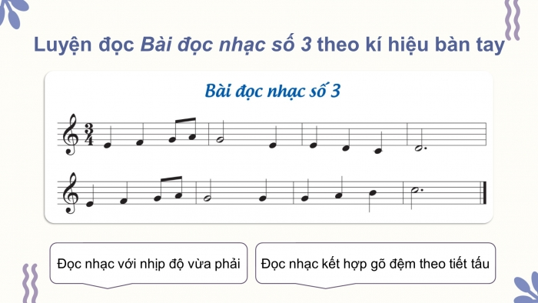
III. Hoạt động thực hành

Slide 10
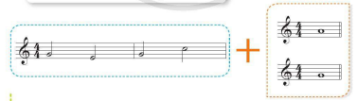
IV. Hoạt động vận dụng, trải nghiệm:
- GV hướng dẫn HS đọc bốn nốt nhạc trên khuông và một nốt tự chọn ở hàng dọc
HS thực hiện theo hướng dẫn.
- GV nhận xét, tuyên dương
-Nêu câu hỏi củng cố
Dặn dò chuẩn bị bài mới
 |  |  |  | Đô
 |  |  |  | Si
Mi | Son | Đô | La
 |  |  |  | Son
 |  |  |  | Mi

Slide 11



Chúc các thầy cô mạnh khoẻ !
Chúc các em chăm ngoan học giỏi

